Slide 1

Experiența de utilizare și interacțiunea cu utilizatorul UX/UI Design
Mihai-Sorin Stupariu
2024-2025

Slide 2

8. Accesibilitate (affordance) în UX/UI design.

Slide 3

Despre accesibilitate
Noțiunea de accesibilitate (affordance): element de design care ajută utilizatorii să efectueze o acțiune.
Conceptul este fundamental:
la baza liniilor directoare pentru UX design
la baza problemelor identificate în evaluare
“affordances are properties that can be designed and analyzed in their own terms” (Gaver, 1991)

Slide 4
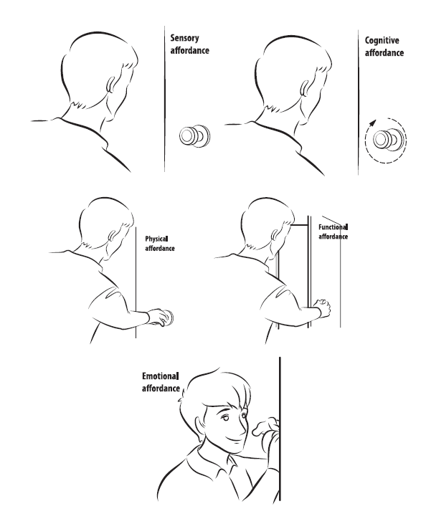
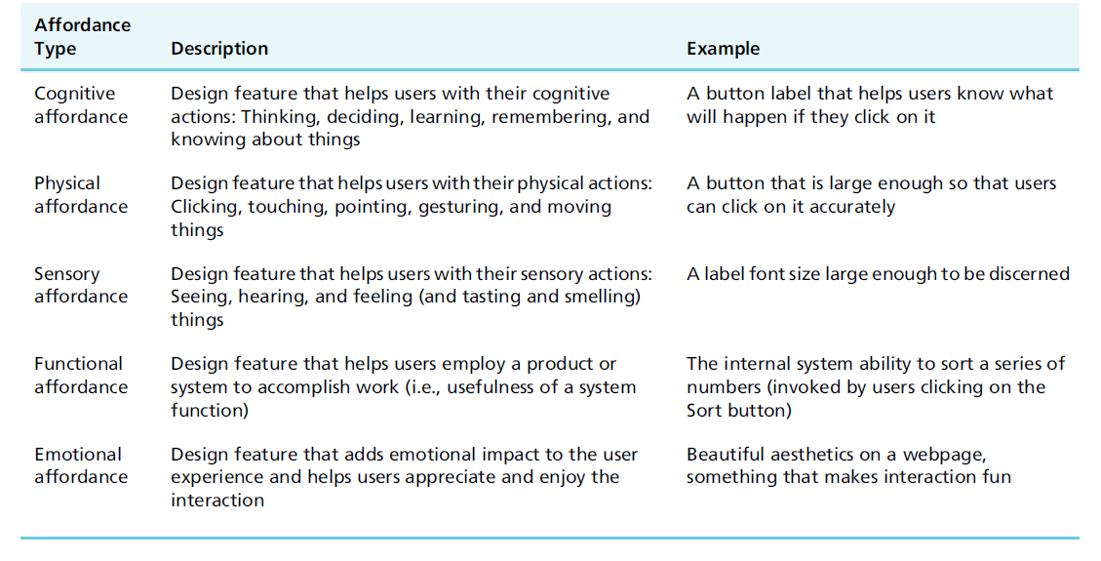
Tipuri de accesibilitate
Sursa: Hartson și Pyla, 2019

Slide 5
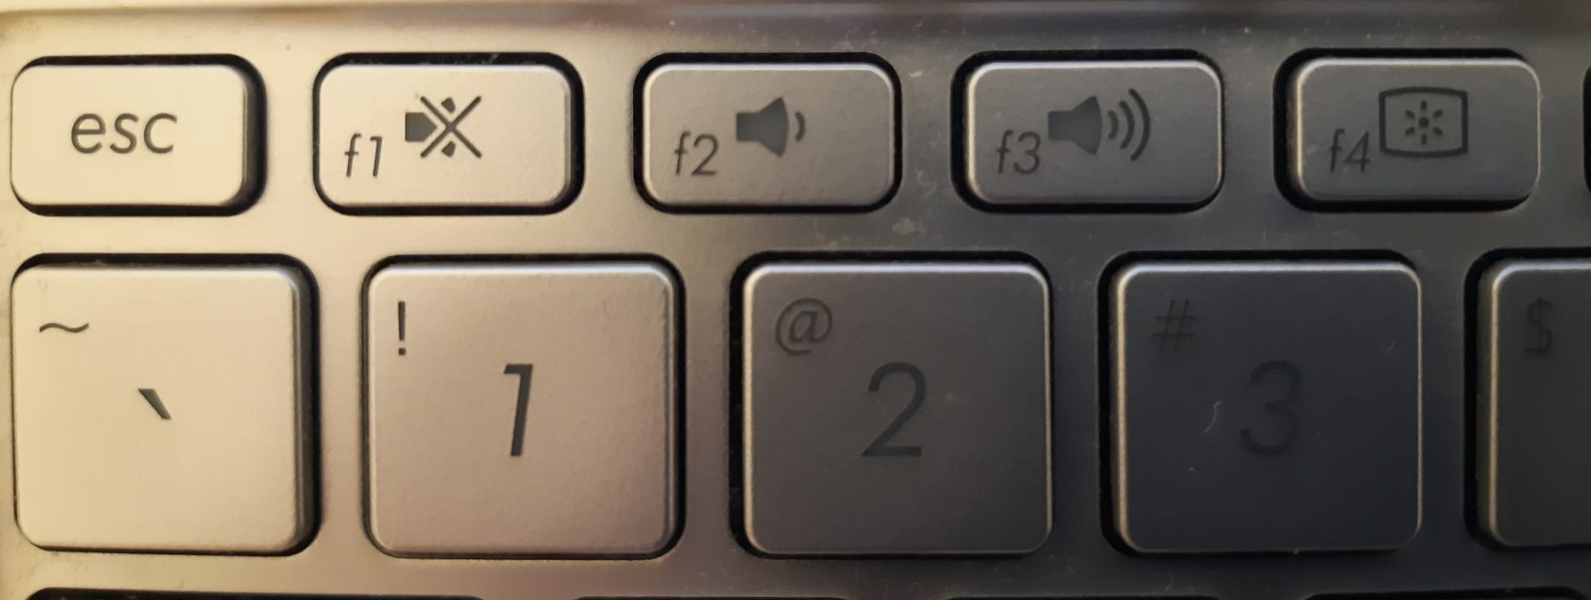
Accesibilitate cognitivă
Ajută utilizatorii să decidă, învețe, memoreze, înțeleagă, cunoască
Printre cele mai importante caracteristici ale design-ului.
Relevante pentru utilizatori mai puțin experimentați, pentru utilizatori care au nevoie de ajutor pentru înțelegere/învățare.
Furnizează utilizatorilor cunoștințe/informații prin design.
“How do you know what to do?” (Norman, 1999)

Slide 6
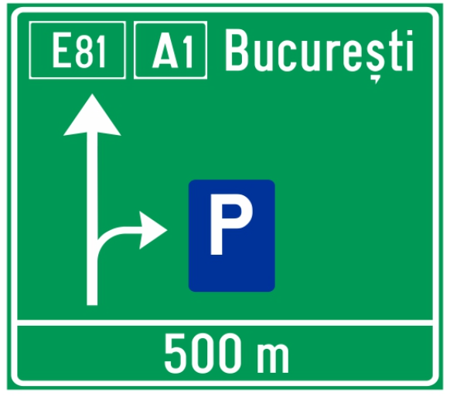
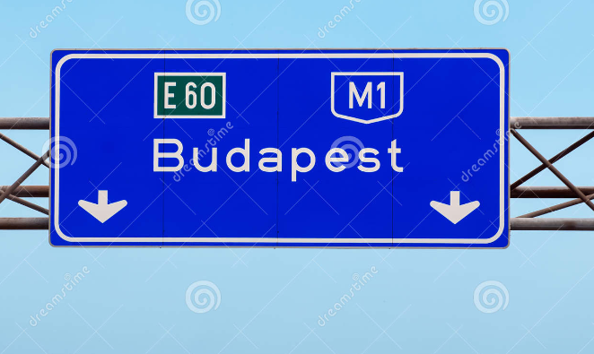
Sursa: tehnotrafic.ro, dreamstime.com
Accesibilitatea cognitivă – depinde de convenții

Slide 7


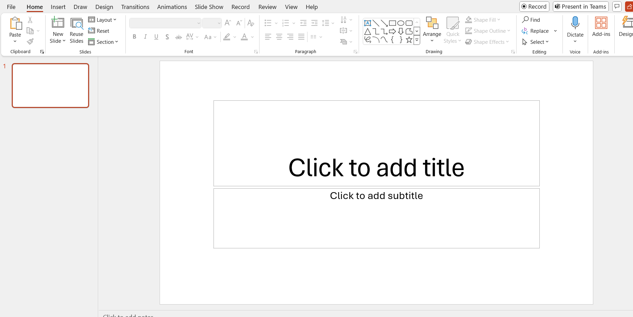
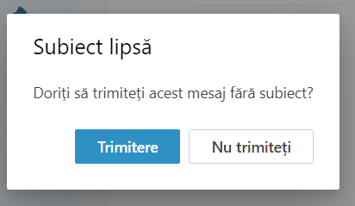
Accesibilitate cognitivă
Utilizarea unor cuvinte clare și simboluri precise pentru comunicare (mesaj de eroare, eticheta unui buton/unei taste). Utilizatorii pot anticipa consecința utilizării lor.
Oferă utilizatorilor un punct de pornire.
Poate aminti utilizatorilor să completeze o sarcină.

Slide 8
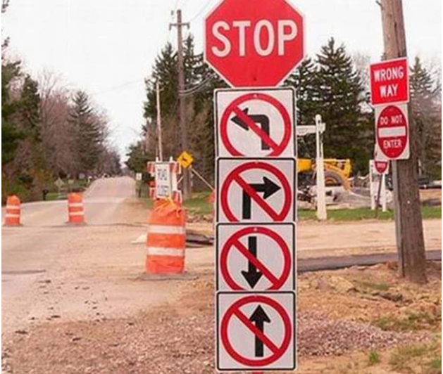
Accesibilitate cognitivă falsă Aparent accesibilitate cognitivă, dar poate fi incompletă, cu greșeli sau poate deruta.
Sursa

Slide 9
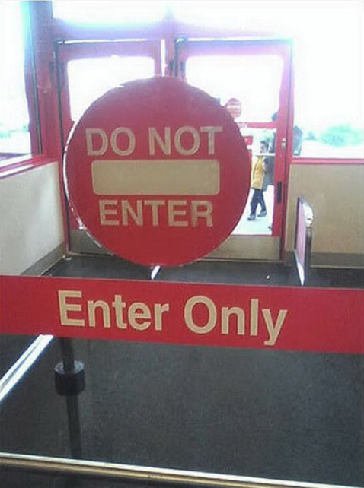
Accesibilitate cognitivă falsă Aparent accesibilitate cognitivă, dar poate fi incompletă, cu greșeli sau poate deruta.
Sursa: mirageSigns

Slide 10
Accesibilitate cognitivă falsă Aparent accesibilitate cognitivă, dar poate fi incompletă, cu greșeli sau poate deruta.
- - - - - - - - - - - - - - - - - - - - - Nu îndoiți - - - - - - - - - - - - - - - - - - - - - - -

Slide 11
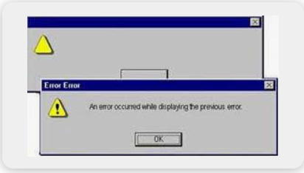
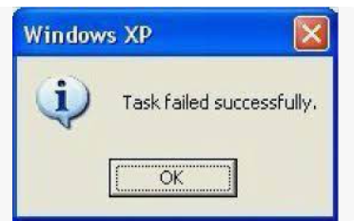
Accesibilitate cognitivă falsă Aparent accesibilitate cognitivă, dar poate fi incompletă, cu greșeli sau poate deruta.

Slide 12
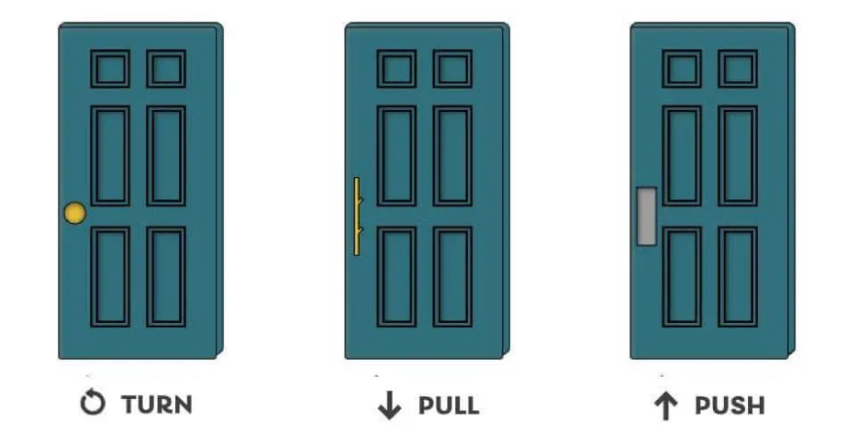
Accesibilitate fizică
- Un element care ajută utilizatorii să efectueze acțiuni fizice (efective): click, atingere, gest, mutarea unui obiect, etc.
- Este legată de acțiuni fizice reale și de obiecte fizice reale.
- Include aspecte fizice, considerarea unor eventuale dizabilități, factori umani și ergonomici, depinde de convenții (cognitiv).
Sursa

Slide 13
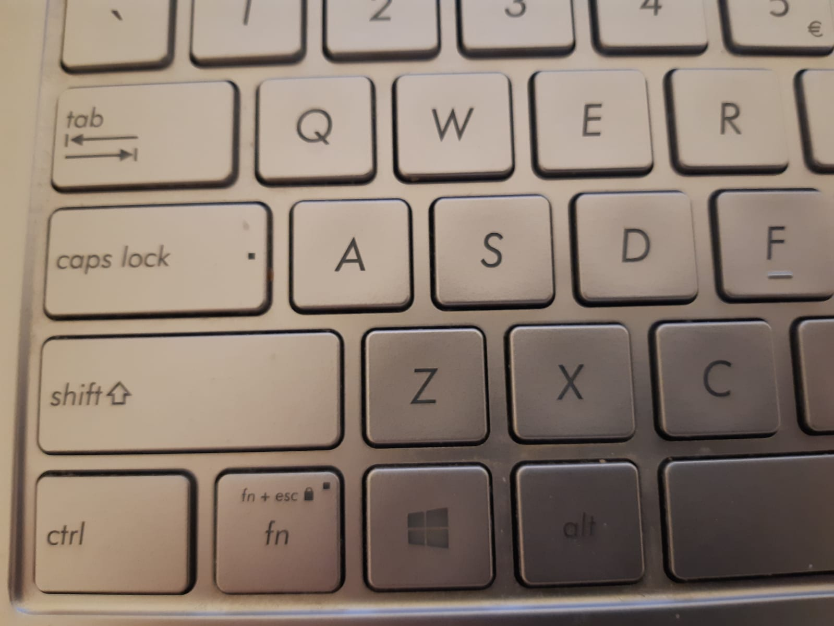
Accesibilitate fizică
- Un element care ajută utilizatorii să efectueze acțiuni fizice (efective): click, atingere, gest, mutarea unui obiect, etc.
- Este legată de acțiuni fizice reale și de obiecte fizice reale.
- Include aspecte fizice, considerarea unor eventuale dizabilități, factori umani și ergonomici, depinde de convenții (cognitiv).
- Rol principal pentru utilizatorii experimentați (de exemplu combinații de taste), viteză/rapiditate.

Slide 14
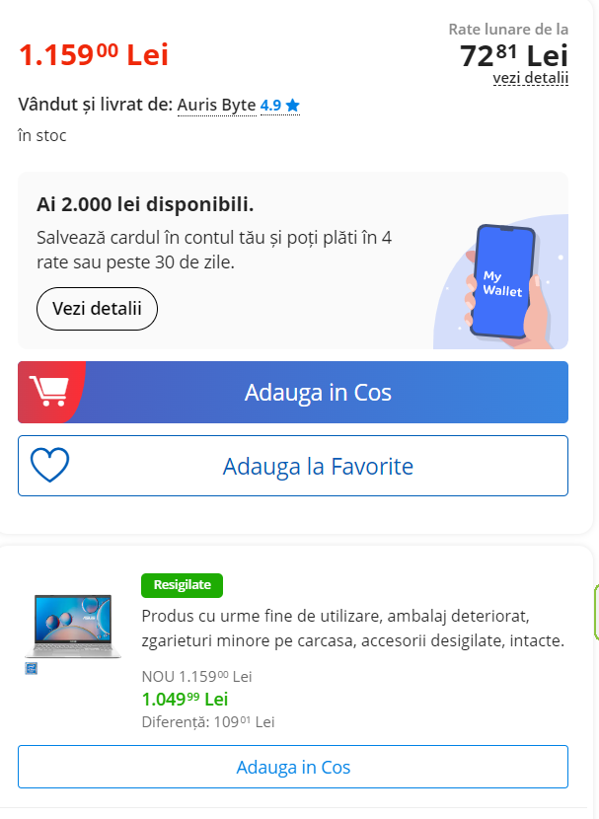
Accesibilitate fizică
- Un element care ajută utilizatorii să efectueze acțiuni fizice (efective): click, atingere, gest, mutarea unui obiect, etc.
- Este legată de acțiuni fizice reale și de obiecte fizice reale.
- Include aspecte fizice, considerarea unor eventuale dizabilități, factori umani și ergonomici, depinde de convenții (cognitiv).
- Rol principal pentru utilizatorii experimentați (de exemplu combinații de taste), viteză/rapiditate.
- Caracteristici adecvate pentru accesibilitatea fizică inclusiv în cazul elementelor de interfață grafică (de exemplu butoane – dimensiune).

Slide 15
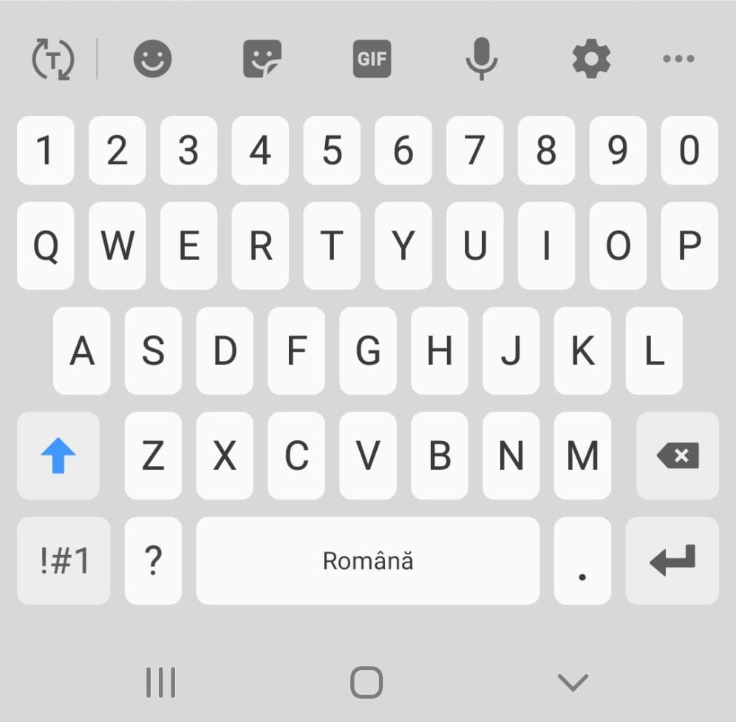
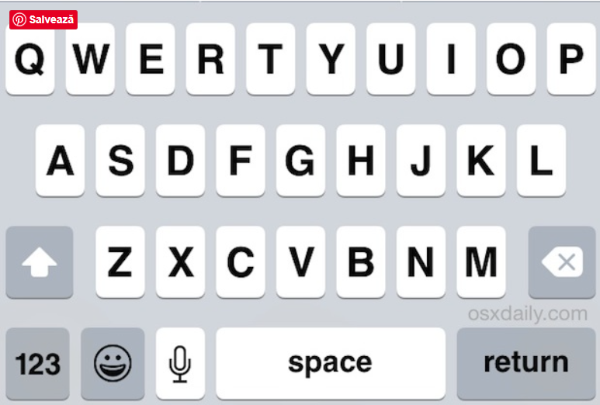
Accesibilitate fizică

Slide 16
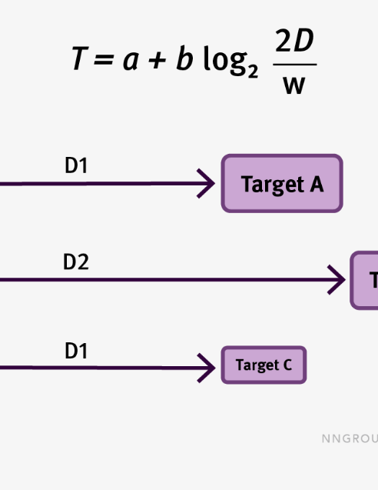
Legea lui Fitts
Face referire la mișcarea fizică în timpul unei interacțiuni (mișcarea cursorului, funcții de tip drag and drop, orice deplasare de la o poziție inițială la una finală).
Formulă empirică care prezice performanța utilizatorului bazată pe distanțe între obiecte, dimensiune, apropiere. Timpul pentru mișcare este proporțional cu log₂D (D=distanța) și invers proporțional cu log₂w (w=lățimea obiectului țintă, măsurată de-a lungul axei de deplasare).
Referințe: https://www.nngroup.com/articles/fitts-law/, v. și https://lawsofux.com/fittss-law/

Slide 17
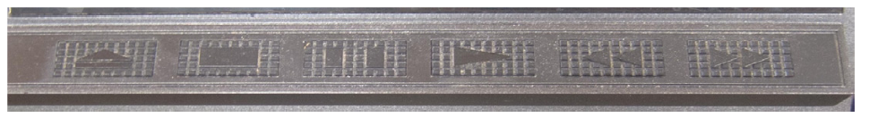
Accesibilitate senzorială
Este un element care ajută utilizatorii să interacționeze cu un sistem / produs folosind capacitățile senzoriale (auz, văz, etc.). De exemplu: dimensiunea unui font
Susține alte accesibilități (cognitive, fizice, emoționale).
Include vizibilitate, capacitatea de a nota, auzi, discerne, acționa; lizibilitate, etc.
Uneori este legată de dispozitive, butoane, etc.
Necesare: dimensiuni adecvate, culori, contrast, etc.

Slide 18
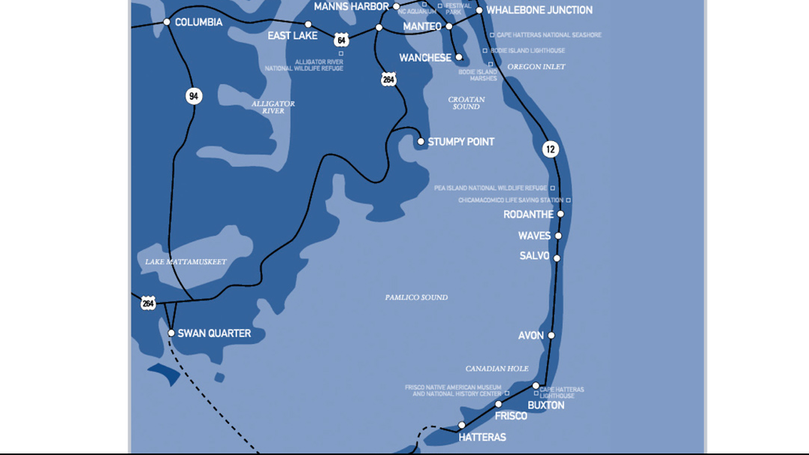
Accesibilitate senzorială
Obxtravel.com

Slide 19
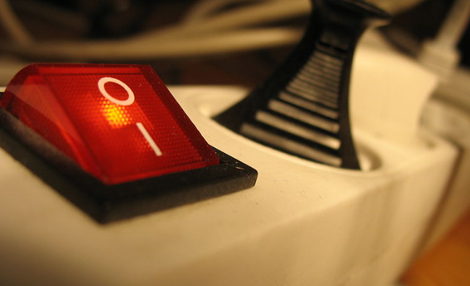
Accesibilitate funcțională
Element care contribuie la folosirea sistemului pentru a efectua o sarcină/o acțiune (utilitate).
Leagă utilizabilitatea de utilitate. Ajută utilizatorii.
Determină utilizatorii să efectueze acțiuni fizice.

Slide 20
Accesibilitate emoțională
Element care adaugă un aspect emoțional, ajutând utilizatorii să realizeze o conexiune emoțională.
Caracteristici ale impactului emoțional, dat de aspecte estetice, bucuria utilizării, noutate, etc.
Elemente de design care contribuie la realizarea unei conexiuni emoționale cu utilizatorul.
Legată și de meaningfulness – utilizatorii adoptă un dispozitiv sau o aplicație ca o parte a stilului de viață.

Slide 21
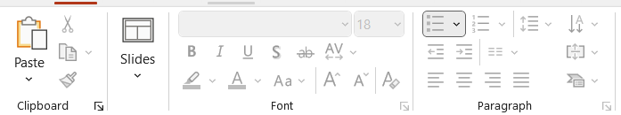
Diversele tipuri de accesibilitate – rol comun
- Mesaj de feedback care are text clar, dar nu este vizibil sau are font mic (cognitiv+/senzorial-)
- Mesaj de feedback ignorat (cognitiv+/senzorial-/design-).
- Mecanism drag and drop puternic (fizic+/funcțional+/cognitiv-).
- Buton gri nefuncțional ......

Slide 22
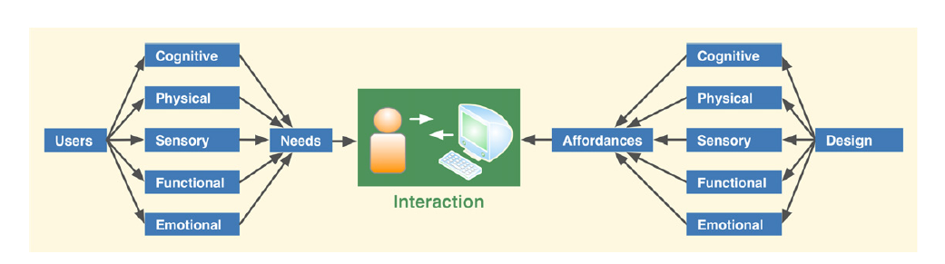
Diversele tipuri de accesibilitate – rol comun

Slide 23

Articole
https://dl.acm.org/doi/pdf/10.1145/301153.301168
https://www.tandfonline.com/doi/abs/10.1080/01449290310001592587

Slide 24
9. Agile UXD.

Slide 25
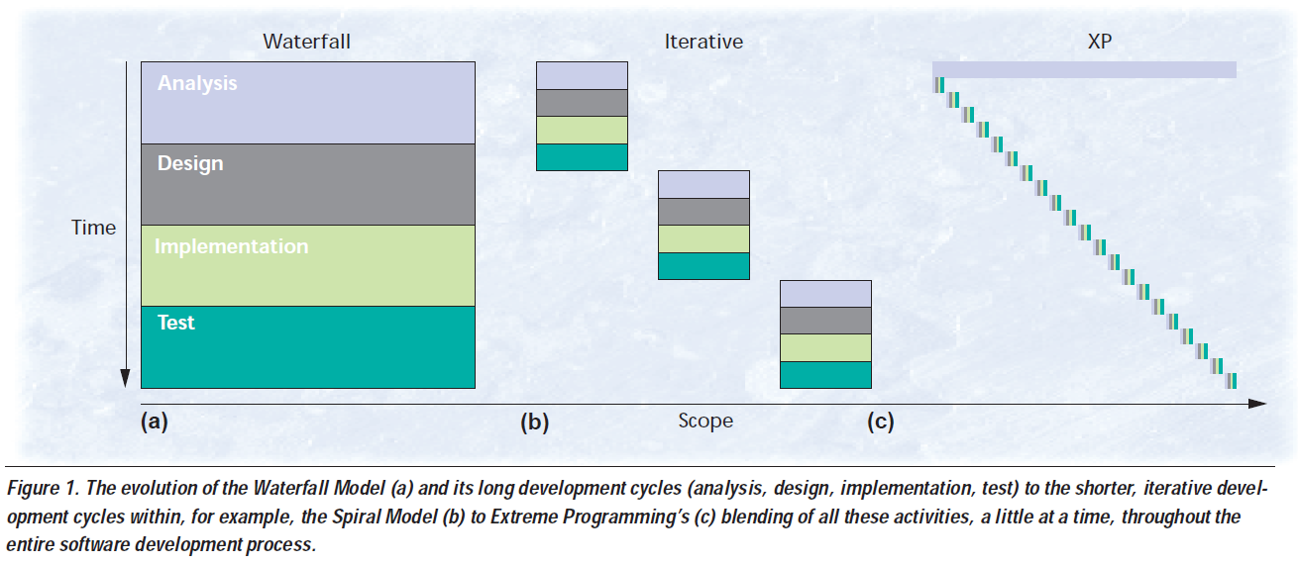
Waterfall versus Agile
Sursa: Beck, 1999, v. și Agile Manifesto

Slide 26
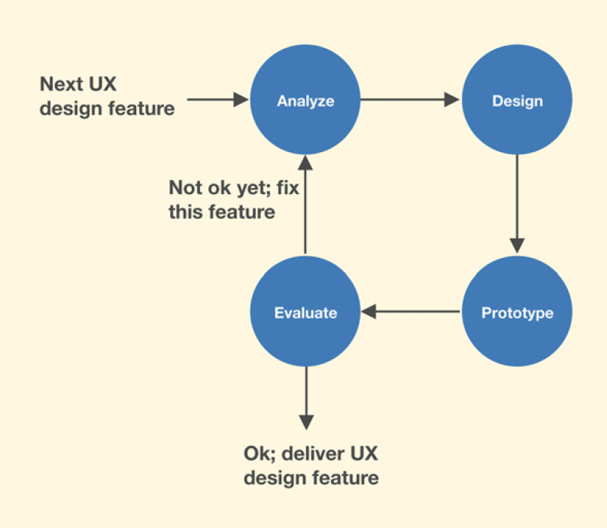
Fluxul specific abordării Agile
Sursa: Hartson și Pyla, 2019

Slide 27
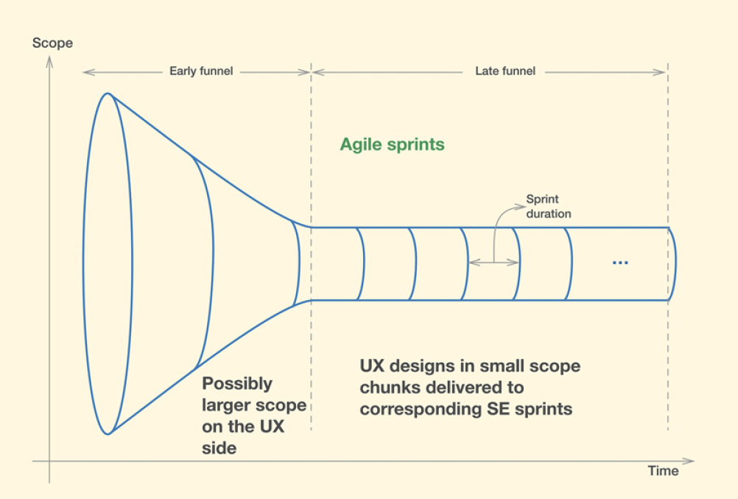
The funnel model
Sursa: Hartson și Pyla, 2019

Slide 28
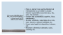
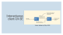
Comparații și comentarii
- Livrabile în cele două modele.
- Identificarea unor posibile corecții pe parcursul dezvoltării produsului/sistemului. Agile este legat de rapiditate/schimbare pe parcursul unui proces.
- Evoluția divergențelor între ideile originale și înțelegerea modului în care acestea se schimbă.
- Caracteristici ale paradigmei Agile: standardul de facto în industrie, incrementală, iterativă, bazată pe teste, se livrează frecvent mici elemente funcționale, în mod tradițional nu a fost legată de UX.
- Agile înseamnă mai mult decât rapiditate. Receptivitate la schimbări. Focus asupra produsului, nu a procesului.
- Agile UX are nevoie și de rapiditate – nu cu focus unic.
- Chunking – relație client/UX/SE.

Slide 29
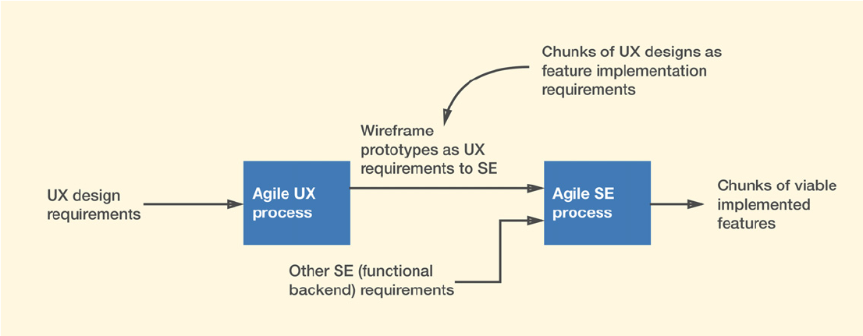
Interacțiunea client-UX-SE
Sursa: Hartson și Pyla, 2019

Slide 30
Articole
Hindkers et al., 2022: Approaches to manage the user experience process in Agile software development: A systematic literature review.
Da Silva et al., 2019: The evolution of agile UXD.
Alhammad & Moreno, 2022: Integrating User Experience into Agile.
.... articolele din folderul de pe grup

